Slide 1
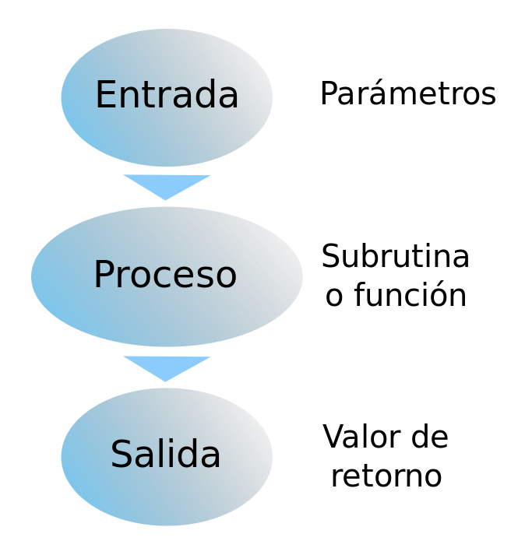
Programación Modular

Slide 2
¿Qué es la Programación Modular?
La programación modular es un paradigma de programación que consiste en dividir un programa en módulos o subprogramas con el fin de hacerlo más legible y manejable.

Slide 3
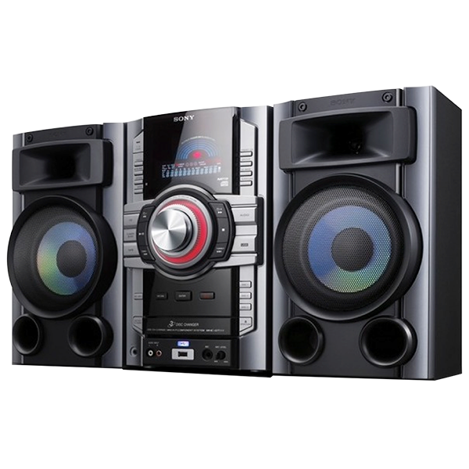

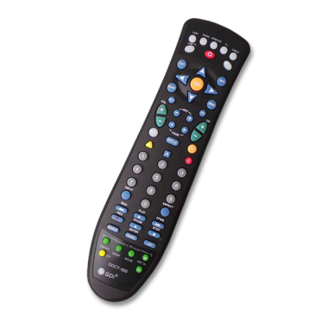
Ejemplos

Slide 4
Ventajas
Si el algoritmo es complejo, utilizando esta técnica se simplifica.
Cada modulo se puede elaborar de manera independiente.
El mantenimiento es mucho mas sencillo.

Slide 5
¿Qué es una Función?
Es un subprograma que realiza una tarea especifica que puede o no recibir valores (parámetros).

Slide 6



Soy el tabiquero y soy una función
Soy el maestro en la programación, soy la función main, soy el que manda :D
Soy el mezclador y soy una función

Slide 7
Ejemplo
Hacer un Programa que simule el ejemplo del maestro y su tabiquero y mezclero

